Slide 1
Игра 2048
Сумароков Даниил

Slide 2
План презентации
Идея и правила игры
Используемые технологии
Реализация
Дополнительный функционал

Slide 3
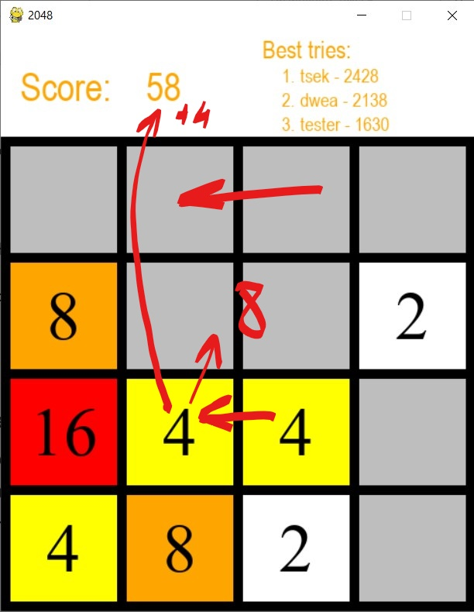
Идея и правила игры
Набрать максимальное количество очков
Очки складываются из номеров на клетках поля
Клетки можно сдвигать по 4 осям
При совпадении двух клеток с одинаковыми числами, число прибавляется в общий счет, а числа складываются

Slide 4
Используемые технологии
Модуль pygame
1
База данных sqlite
2
Формат данных json
3
Язык python
4
VSC git
5

Slide 5
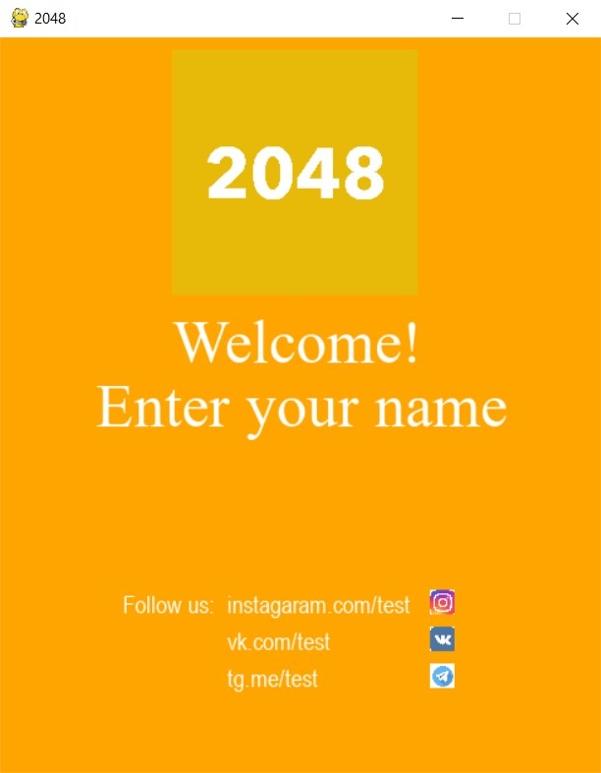
Приветствующее окно
Функционал:
Возможность ввести имя
Наслаждаться кривым интерфейсом :D

Slide 6
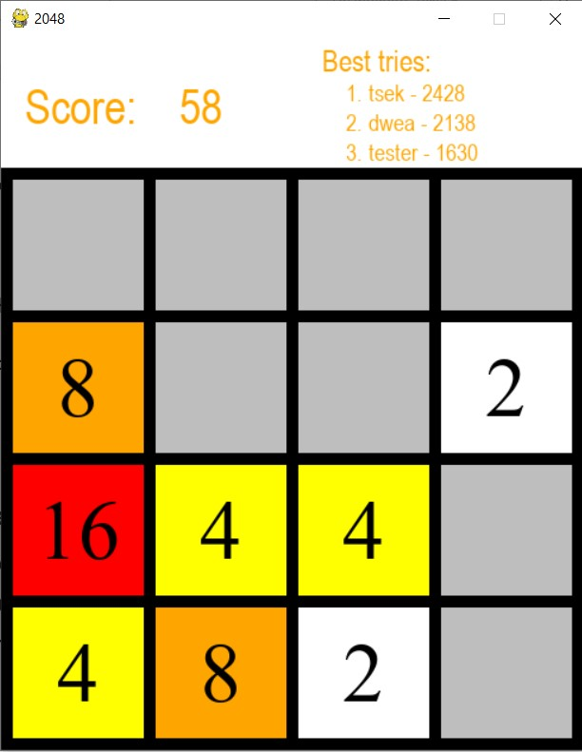
Окно игры
Функционал:
Возможность передвигать клетки при нажатии стрелок на клавиатуре
Динамическое обновление счета игры
Демонстрация 3 лучших результатов

Slide 7
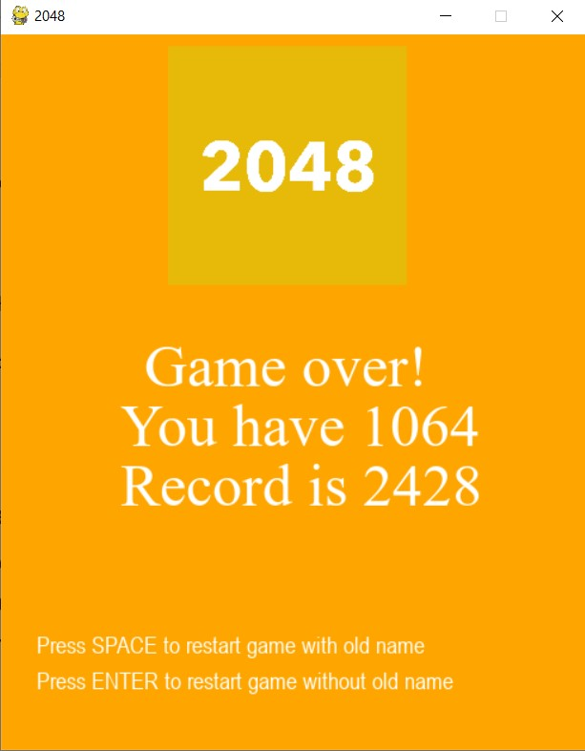
Окно - gameover
Функционал:
Возможность начать игру заново со старым именем, при нажатии SPACE на клавиатуре
Возможность начать игру полностью заново, при нажатии на ENTER
Демонстрация конечного счёта и рекорда.

Slide 8
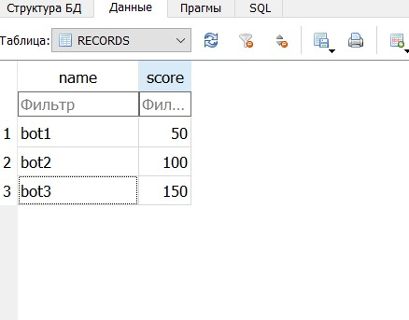
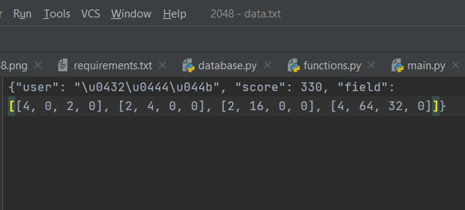
Дополнительный функционал
Запись результатов в базу данных
Сохранение игры и запись состояния игры в файл

Slide 9
Спасибо
Сумароков Даниил
2048_game@yandex.ru
https://2048_game.com/

